Slide 1






Varsam energieffektiv renovering
Tjärna ängar
- exempel på renovering av allmännyttans flerbostadshus från 1950-1975
”En modell skapas för varsam renovering av allmännyttiga bostäder baserad på hållbarhet såväl ekologiskt som socialt och ekonomiskt”

Slide 2
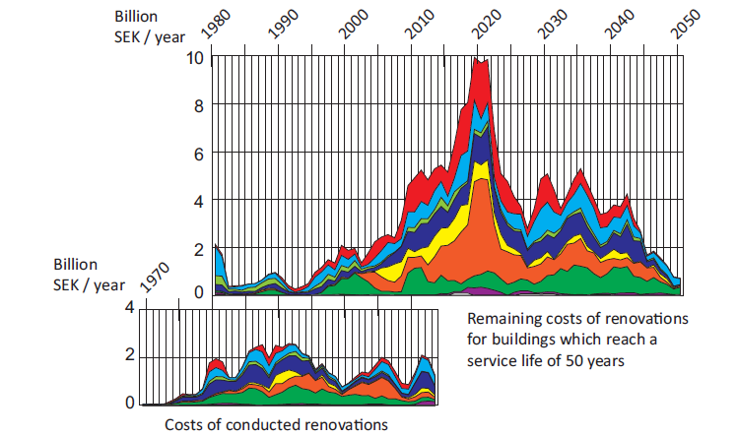
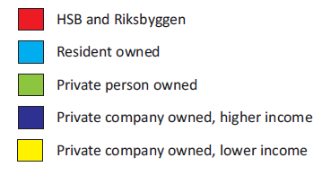
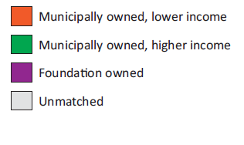
Miljonprogrammet 50 år
Källa: Mangold, 2016

Slide 3
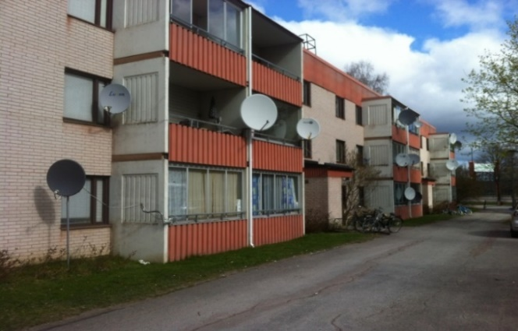
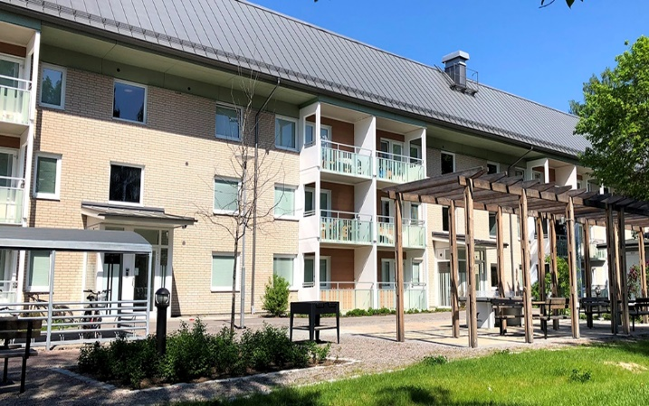
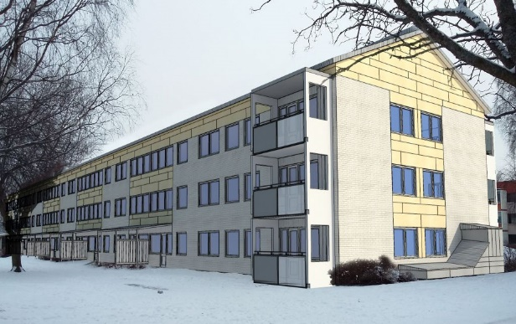
Varsam renovering med ambitiös målsättning
Bidra till en halverad energianvändning i Sveriges byggda bestånd, samtidigt som
Social hållbarhet
hyresgästerna får en positiv upplevelse av renoveringen och bättre inomhusklimat
Ekologisk hållbarhet
det valda renoveringspaketet harmonierar med fjärrvärmesystemet och minskar byggandens klimatpåverkan
Ekonomisk hållbarhet
ägarens krav på kostnadseffektivitet på 5% kalkylränta tillgodoses (nominell ränta)

Slide 4
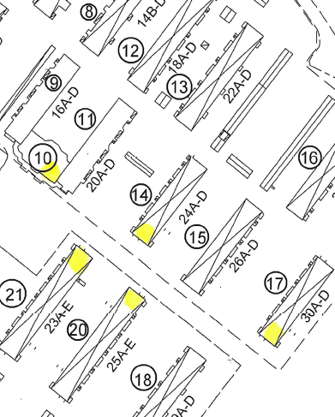
Vision
”Projektet bidrar till förnyelseprocessen för att göra Tjärna ängar till ett mer attraktivt, varierat och integrerat bostadsområde”
-Ur måldokumentet

Slide 5
Forskningsprojektet
Tre testobjekt i fullskala
Byggnaderna och dess boende följs i totalt fyra år genom byggprocessen inklusive två driftår

Slide 6
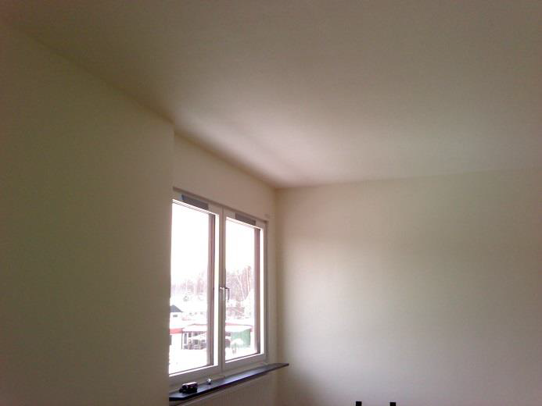
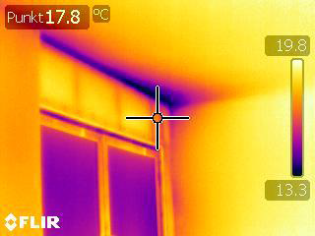
Åtgärder på klimatskal
Tilläggsisolering på vind (i samband med ändring av taket)
Nya fönster U-värde 1,0 W/m2K
Skalåtgärder på utfackningsväggar för bättre U-värde och lufttäthet kring fönster

Slide 7
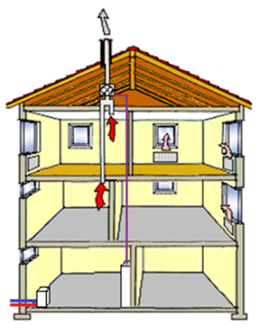
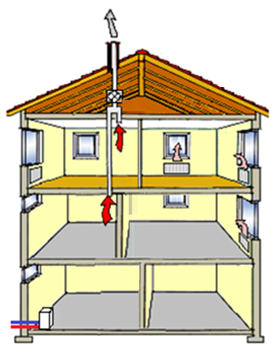
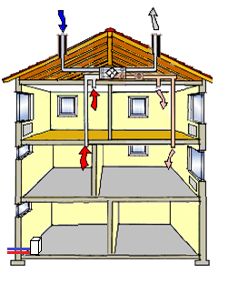
Värme/ventilation
Hus 25
Frånluftsvärmepump (FVP) + tilluftsradiatorer
Hus 26
Tilluftsradiatorer
Hus 28
Från- och tilluft med värmeåtervinning (FTX)

Slide 8
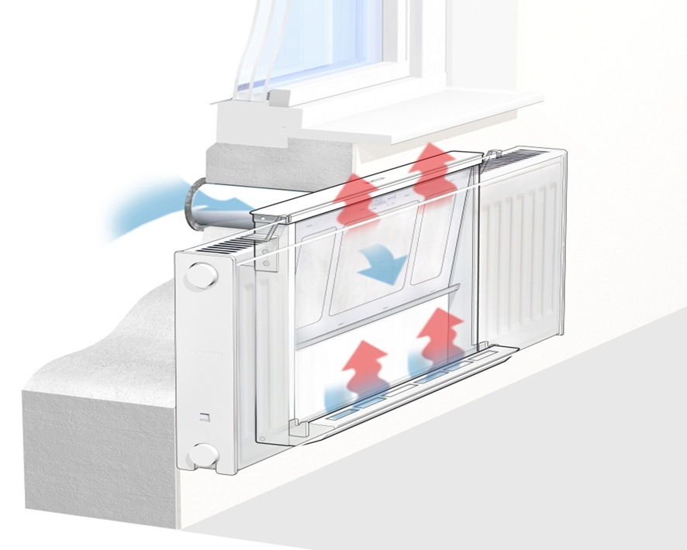
Tilluftsradiatorer
Förvärmning av ventilationsluft förbättrar komfort
Låg vattentemperatur ger effektiv användning av värmepump

Slide 9

Preliminära resultat

Slide 10


Slide 11
Ekologisk hållbarhet
Hus 25
Frånluftsvärmepump (FVP) + tilluftsradiatorer
Hus 26
Tilluftsradiatorer
Hus 28
Från- och tilluft med värmeåtervinning (FTX)

Slide 12
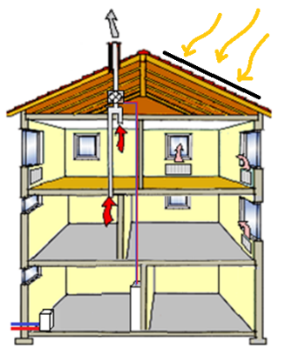
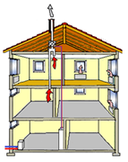
Hus 25
FVP + tilluftsradiatorer
Hus 26
Tilluftsradiatorer
Hus 28
FTX

Slide 13
Hus 25
FVP + tilluftsradiatorer
Hus 26
Tilluftsradiatorer
Hus 28
FTX

Slide 14
*Svensk elmix 60 g CO2/kWh
Hus 25
FVP + tilluftsradiatorer
Hus 26
Tilluftsradiatorer
Hus 28
FTX

Slide 15
*Kolbaserad elmix 830 g CO2/kWh
Hus 25
FVP + tilluftsradiatorer
Hus 26
Tilluftsradiatorer
Hus 28
FTX

Slide 16
Ekonomisk hållbarhet
Hus 25
Frånluftsvärmepump (FVP) + tilluftsradiatorer
Hus 26
Tilluftsradiatorer
Hus 28
Från- och tilluft med värmeåtervinning (FTX)

Slide 17
Hus 25
FVP + tilluftsradiatorer
Hus 26
Tilluftsradiatorer
Hus 28
FTX

Slide 18
Hus 25
FVP + tilluftsradiatorer
Hus 26
Tilluftsradiatorer
Hus 28
FTX

Slide 19
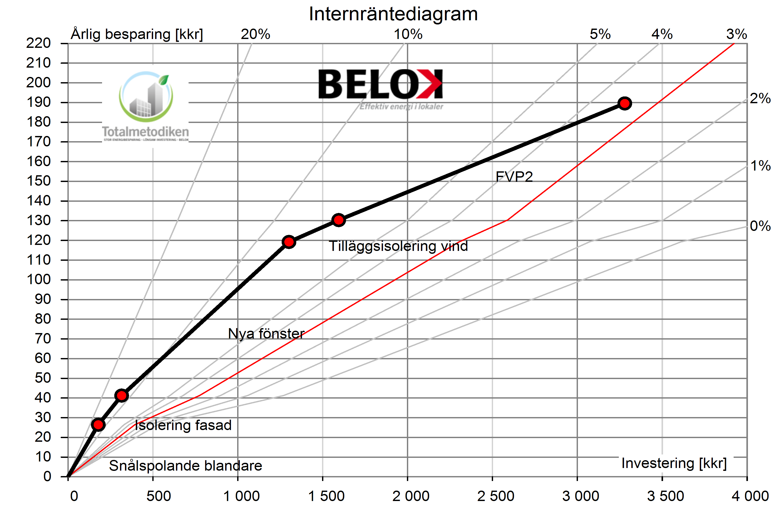
Renoveringspaketet i Hus 25 ger 3,5% real internränta, vilket överstiger 5% nominell ränta och överträffar fastighetsägarens avkastningskrav
Hus 25
FVP + tilluftsradiatorer

Slide 21
Social hållbarhet
Hus 25
Frånluftsvärmepump (FVP) + tilluftsradiatorer
Hus 26
Tilluftsradiatorer
Hus 28
Från- och tilluft med värmeåtervinning (FTX)

Slide 22
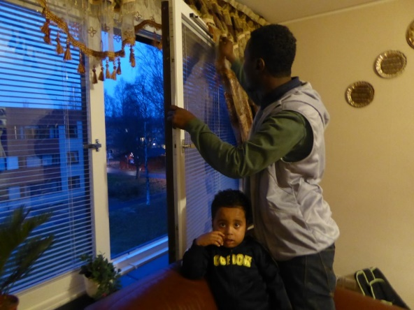
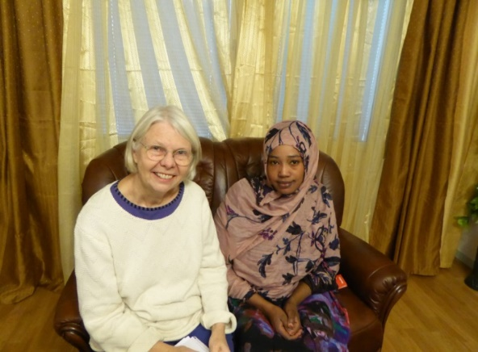
Intervjuer
Före renovering
Hyresgästerna upplever att det är kallt inomhus (kvinnor upplever mer obehag än män)
Att själv kunna påverka temperaturen inomhus är ett starkt önskemål
Standardmått för lämplig termisk komfort tar dålig hänsyn till särskilt sårbara grupper
Under renovering
Hänsyn till boende fungerar bättre än tidigare
Diskrepans mellan aktörers målbild (hyresgäster, entreprenör och bostadsbolag)
Efter renovering
Byggdamm gör att boende måste städa
Hyresgästerna upplever fortfarande att det är kallt inomhus

Slide 23
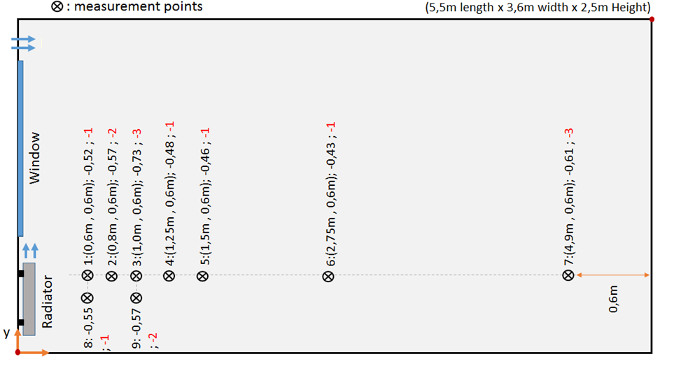
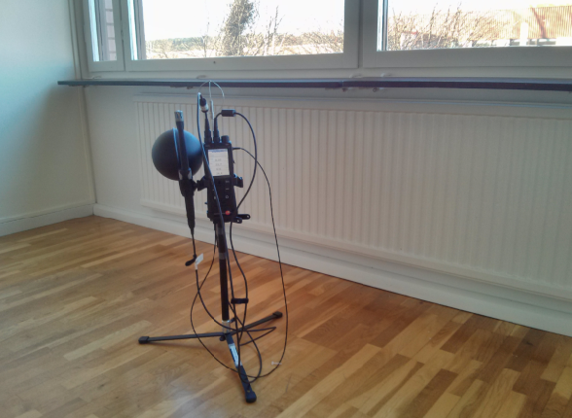
Mätningar
Före renovering
Lite kyligt (PMV -0,5)
Efter renovering
Inte lika dragit och kyligt närmast fönsterväggen trots högre luftomsättning
Jämnare inomhustemperatur
Komfortindex något förbättrat
(PMV -0,4)

Slide 24
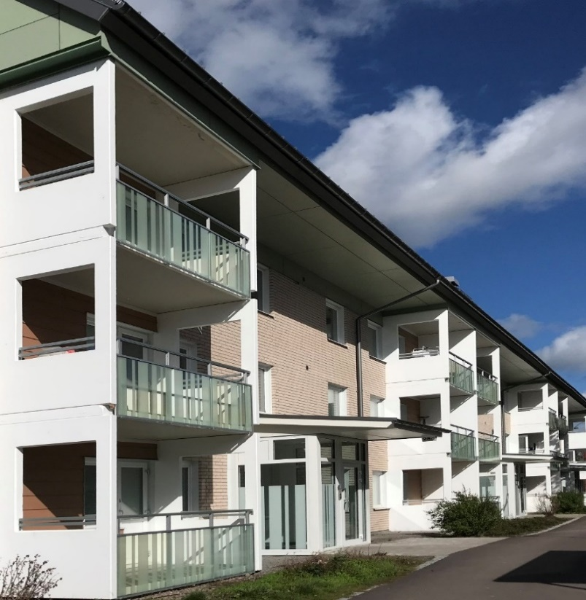

Attityd och processmätning
Mål | Måluppfyllnad
 | 1 | 2 | 3
Tillämpbar metod |  | x | x
Energieffektivitet |  | x | x
Kostnadseffektiva åtgärder |  |  | x
Bättre inomhusklimat |  | x | x
Samverkan och delaktighet hos hyresgäster och ägare |  | x | x
Ägarnas avkastningskrav |  |  | x
Koncernperspektiv |  |  | x
Stolta och nöjda hyresgäster |  | x | x
Stolta och nöjda medarbetare och forskare |  |  | x
Kompetenshöjande projekt |  |  | x
Bygga Tunabyggens varumärke |  |  | x
Bygga Högskolan Dalarnas varumärke |  |  | x
Byggprocessmätning™

Slide 25
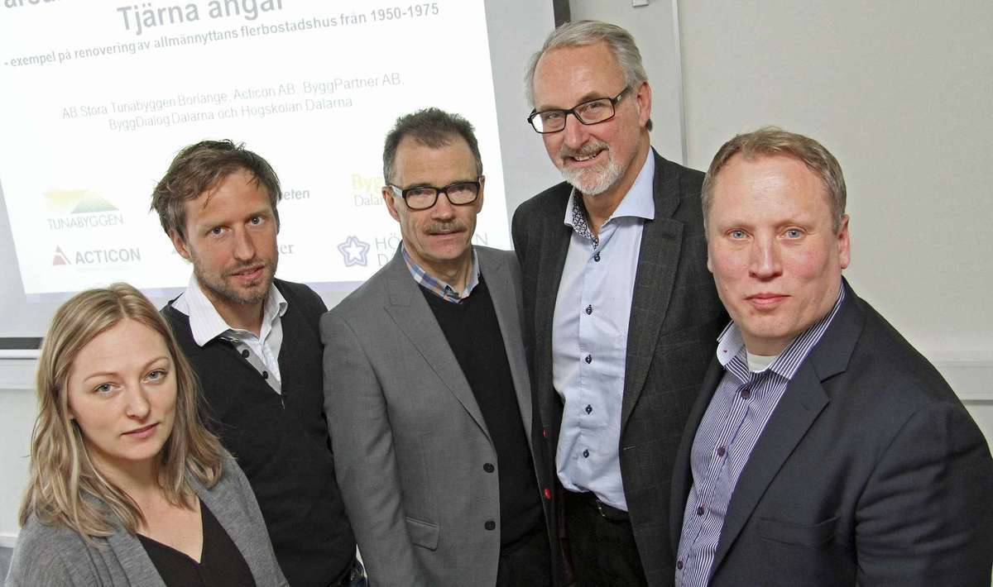
Vad har vi lärt oss?
Ta bättre hänsyn/involvera boende
Energisystemperspektiv
Beakta hela livscykeln
Följ vårt projekt vidare!
Studiebesök till Tjärna ängar, Borlänge 19 juni kontakta maria.mards@tunabyggen.se

Slide 26
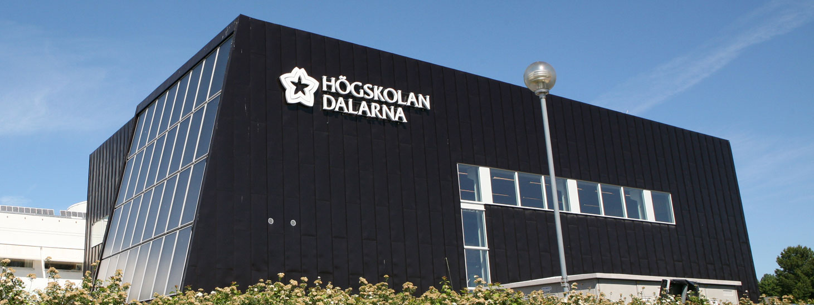
Tack!
Jonn Are Myhren jam@du.se Projektledare
Martin Bergdahl mabe@du.se Bitr. projektledare
Social hållbarhet
Amir Sattari ami@du.se Boendestudie, mätningar
Annette Henning ahe@du.se Boendestudie, intervjuer
Maria Wallinder mwn@du.se Boendestudie, intervjuer
Prifloat Attityd och processmätning
Ekologisk hållbarhet
Ricardo R Villegas rrv@du.se Miljöpåverkan, LCA
Tina Lidberg tld@du.se Energisystempåverkan
Marcus Gustafsson mgu@du.se Energisimulering TrnSYS
Ekonomisk hållbarhet
Johan Heier jhe@du.se Belok Totalmetod
Alaa Khadra LCC

Slide 27
Extra material

Slide 28
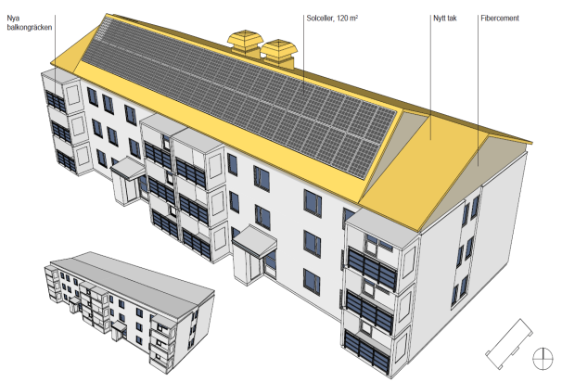
Solel
Kompenserar ökat elbehov med frånluftsvärmepump och minskar klimatpåverkan
Taket är förberett för solceller

Slide 29

Attityd och processmätning
Mäta och förbättra byggprocessen
Bedriv ett faktabaserat förbättringsarbete med fokus på ”rätt” aktiviteter
Mät och synliggör styrkor och svagheter i projektet
AGERA
1
4
SYNLIGGÖR
KOMMUNICERA
2
Kommunicera resultat,
reflektioner och samt sprid de goda exemplen
REFLEKTERA
3
Identifiera förbättringsområden och dokumentera viktiga erfarenheter under workshop
Byggprocessmätning™

Slide 30
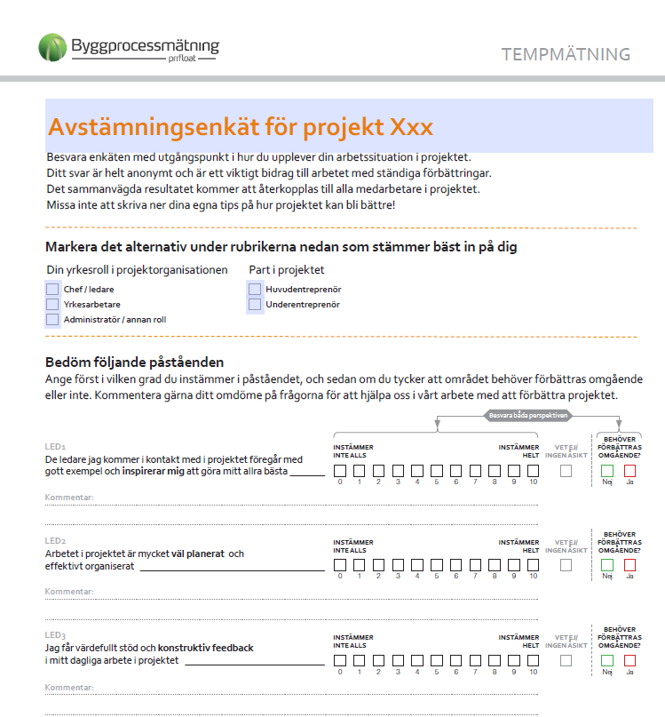

Slide 31
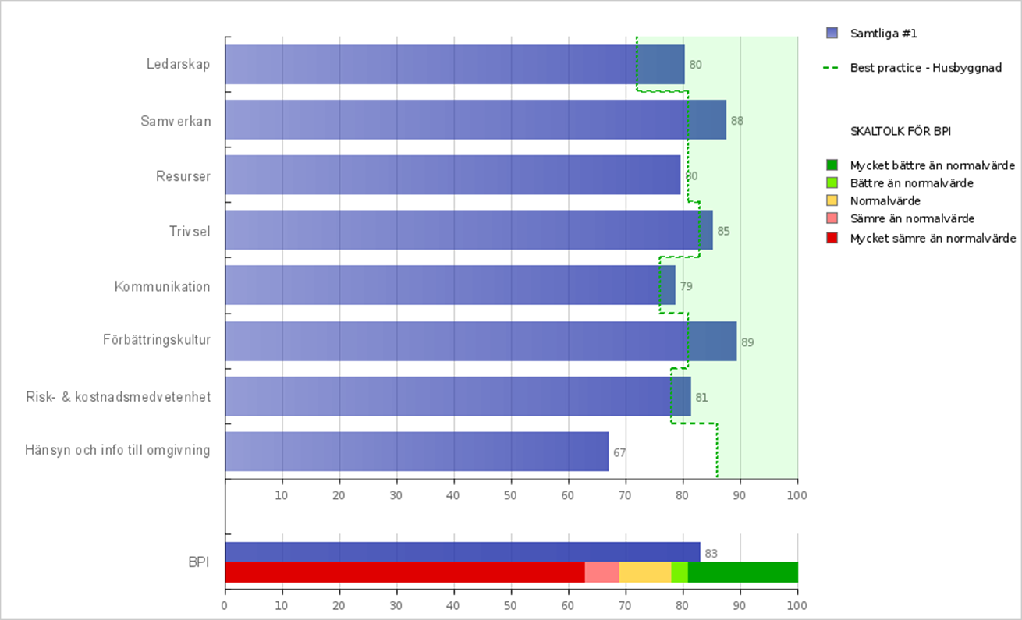
Byggprocessmätning™
Resultat från första mätningen apr 2016

Slide 32
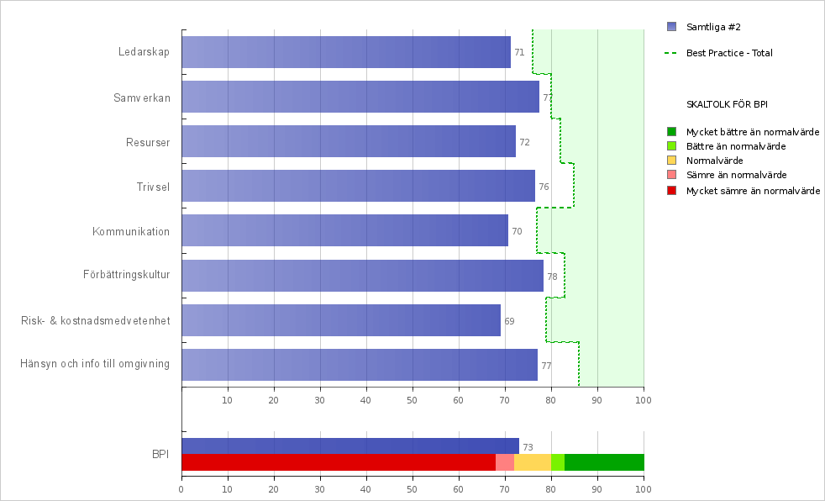
Byggprocessmätning™
Resultat från andra mätningen apr 2017

Slide 33
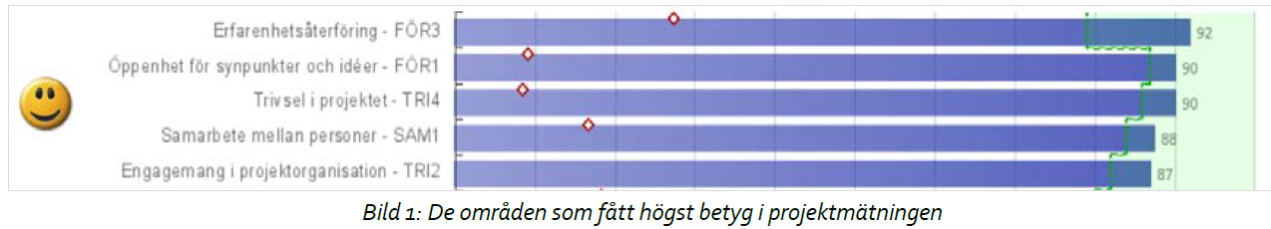
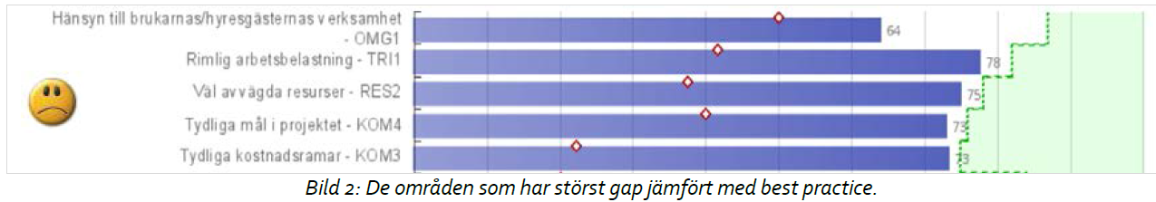
Styrkor och svagheter
Erfarenhetsåterföring
Öppenhet för synpunkter och idéer
Trivsel i projektet
Samarbete mellan personer
Engagemang i projektorganisationen
Hänsyn till hyresgästernas verksamhet
Rimlig arbetsbelastning
Väl avvägda resurser
Tydliga mål i projektet
Tydliga kostnadsramar
Byggprocessmätning™

Slide 34
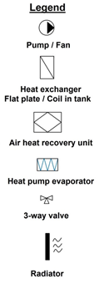
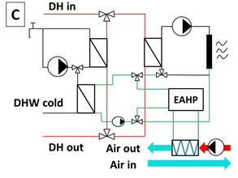
Optimal koppling mellan frånluftsvärmepump och fjärrvärme

